Slide 1
МОУ «Васильевская средняя общеобразовательная школа №1»
История кадетского движения
Учитель Казанцева С.Ю.

Slide 2
Вопросы:
Вспомните имя кадета, познакомивший нас с событиями Смутного времени нач. XX в.?
Почему возвращение киевских кадет в корпус произвело тяжелое впечатление на них?
Какое событие произошло 16 марта 1918 года с Киевским кадетским корпусом?
Как иначе называют восстание в Ярославле?
Как кадеты-ярославцы отнеслись к революции и установлению новой власти?

Slide 3
Кадеты Лермонтовы
Славе нашей стороне!
Слава русской старине!
А преданья старины
Забывать мы не должны

Slide 4
«Изучая предков, узнаем самих себя, без знания истории мы должны признать себя случайностями, не знающими, как и зачем пришли в мир, как и для чего, живем, как и к чему должны стремиться».
(В.О.Ключевский)
«Клянусь, что я ни за что на свете не хотел бы сменить Отечество и иметь другую историю, чем история моих предков, такая, какую дал нам Бог».
(А.С.Пушкин)

Slide 5
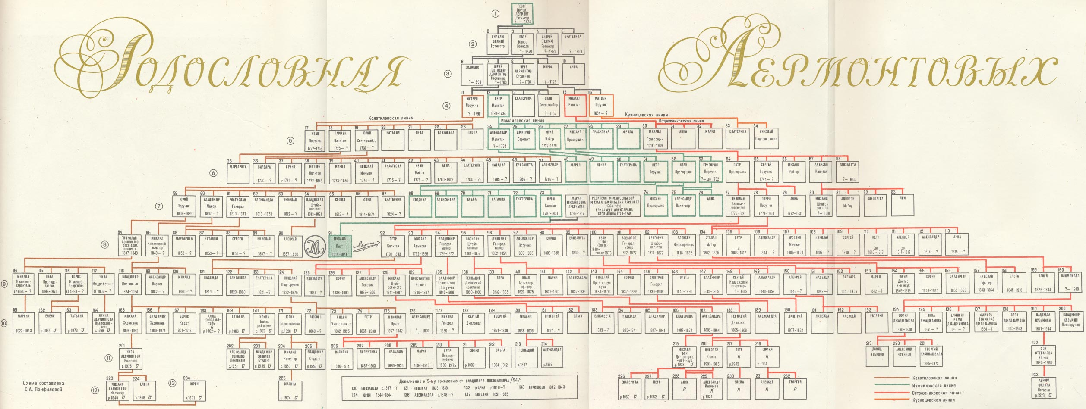

Slide 6
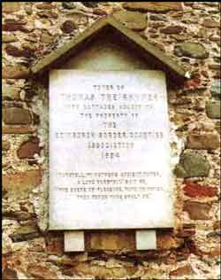
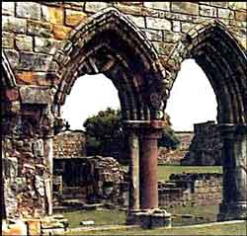
Крепость Эрсильдаун

Slide 7
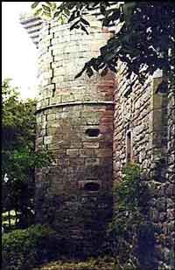
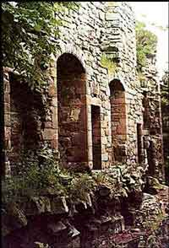
Крепость Дерси

Slide 8

Герб
“Dum spiro spero”
“Пока дышу – надеюсь”

Slide 9
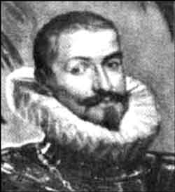
Георг Лермонт
основатель русского рода Лермонтовых

Slide 10
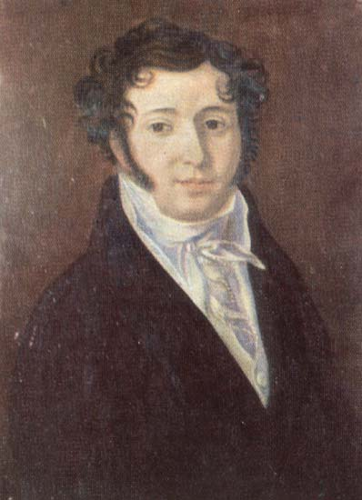
Юрий Петрович Лермонтов
“Он был среднего роста, редкий красавец и прекрасно сложен; в общем его можно назвать в полном смысле слова изящным мужчиной: он был добр, но ужасно вспыльчив”

Slide 11
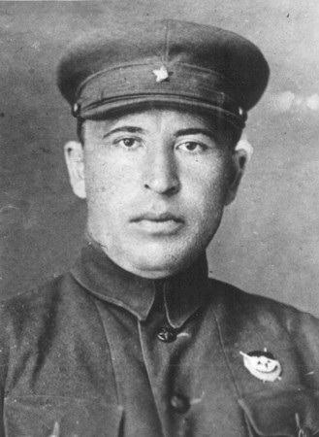
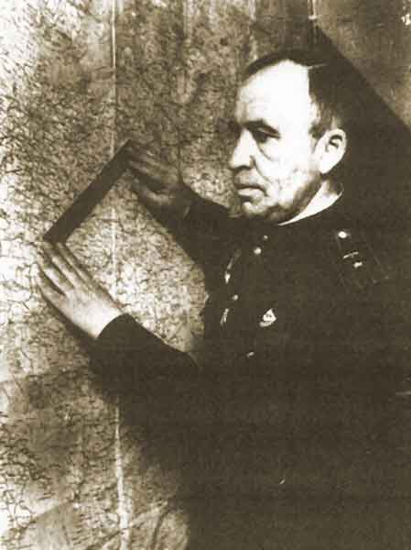
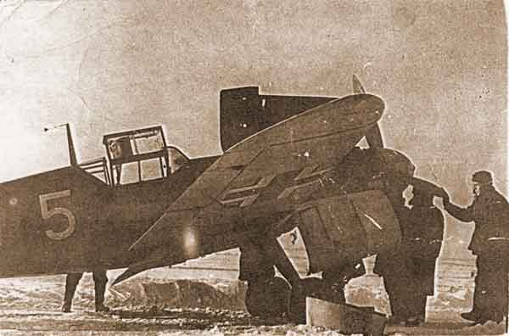
Пётр Николаевич Лермонтов

Slide 12
ПРИКАЗ
Революционного Военного Совета Союза СС Республик
ПО ЛИЧНОМУ СОСТАВУ АРМИЙ
23 февраля 1928 г. №101 г.Москва
В ознаменование десятилетия рабочее – крестьянской Красной армии, Центральный Исполнительный Комитет Союза СС Республик принял необходимым отметить доблестную службу особо отличившихся в боевых столкновениях защитников Октября, как состоящих в кадрах РККА, так и находящихся вне ее рядов, и удостаивает их награждения орденом Красного Знамени.
Список награжденных сем объявляется.
Народный комиссар по военным и морским делам и председатель Революционного Военного Совета Союза СС Республик ВОРОШИЛОВ.
СПИСОК
Лиц, награжденных постановлением президиума ЦИК СССР от 20 февраля 1928 года орденами Красное Знамя за боевые отличия и заслуги, оказанные в период гражданской войны.
498. ЛЕОНТЬЕВ, Р.И., быв. партизан, ныне крестьянин.
499. ЛЕПИТЕНКО, быв. командир дивизиона бронепоездов, ныне 1-й секретарь советского консульства в Персии.
500. ЛЕРМОНТОВ, Петр Николаевич, быв. командир батальона 126 стр.полка и помкомполка 118-го, ныне служащий секретарем правления металлоимпорт.
501. ЛЕЩЕВ, Иван Александрович, быв. командир дивизиона Путиловского кав. полка, ныне командир дивизиона кав. курсов усовершенствованная комсостава РККА.
502. ЛИДАК, Альма Янович быв. сотрудник РВС XV армии.

Slide 13
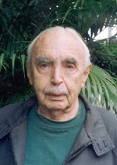
Александр Григорьевич Лермонтов
Патриарх русской Лермонтовской диаспоры в Бразилии

Slide 14
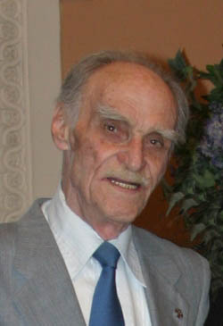
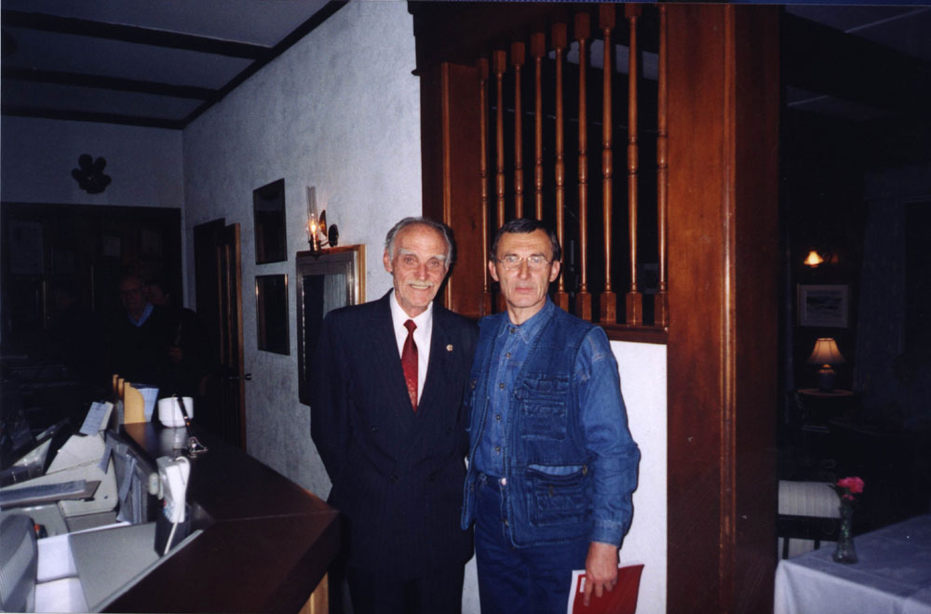
Михаил Александрович Лермонтов
Являлся Председателем Объединения Кадет Российских Кадетских Корпусов за рубежом

Slide 15
В.Н. Мантуллин
Вечная память!
Да, действительно бесстрашный воин – патриот Миша воевал до последнего вздоха! Несмотря на жестокий недуг, он выкладывал в длинном повествовании на компьютере свой сложный жизненный путь кадета – воина. Не было ни одного момента в его жизни, где он бы сплоховал, и не был бы готов живот свой положить за Россию и за «други своя»!

Slide 16
Во время многочисленных поездок в Россию, Миша умело, с присущим ему энтузиазмом, передавал зарубежную кадетскую суть нашим братьям кадетам, суворовцам и нахимовцам. Он поражал их своей выправкой и целеустремленностью.
Михаил Лермонтов, кадет XXIV выпуска, был примером для всех нас за рубежом и для кадет возрожденной России.

Slide 17
Дорогой незабвенный Миша, ты был с нами в строю всегда, как и в этот раз на XX-ом Съезде, и будешь вечно на всех будущих Съездах кадет в России. Да будет тебе легкой чужая земля.
24 ноября, 2008
Председатель, Правление и члены
Сан-Францисского Объединения
Алексей М.Ермаков

